Slide 1
Webpack 源码赏析
《Webpack 专精》系列课程

Slide 3
回顾前面三节课
AST 相关
parse: 把代码 code 变成 AST
traverse: 遍历 AST 进行修改
generate: 把 AST 变成代码 code2
代码技巧
使用哈希表来存储数据
通过检测 key 来避免重复
打包的过程
把 ES 6 代码转译为 ES 5 版本
分析并收集依赖到一个对象里
把所有代码合并到一个文件里
loader
把 CSS 变成 JS 再变成 <style>
如何看 loader 源码
如何自己写 loader

Slide 4
目录
带着问题读 webpack 源码
Webpack 插件是什么

Slide 5
老司机带你读 Webpack 源码
不是告诉你结论，而是告诉你过程

Slide 6
对比其他课程
现有的源码教程
直接给结论：webpack 分为 A B C 流程是 1 2 3
有什么缺点
没告诉我怎么一行一行读源码
没告诉我怎么调试源码
没告诉我如果看不懂应该去补充什么知识
没告诉我哪些源代码不用看

Slide 7
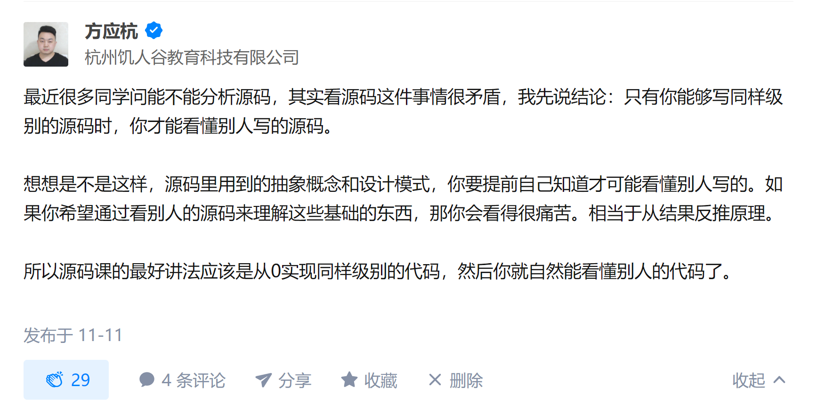
关于阅读源代码

Slide 8
用到的工具
WebStorm
Collapase All 功能
Go To Declaration or Usages 功能
Back 功能
Forward 功能
按两下 Shift 搜索功能名
可获悉快捷键
VSCode
Fold All 功能
Go To Definition 功能
Go Back 功能
Go Forward 功能
按 Ctrl+Shift+P 搜索功能名
可获悉快捷键

Slide 9
准备代码
使用 webpack
创建一个 demo 项目，用来调试 webpack 和 webpack-cli
运行 webpack-cli 将 src/index.js 打包为 dist/main.js
下载 webpack
从 GitHub 下载 webpack 的源码，切换至 v5.10.1
从 GitHub 下载 webpack-cli 的源码，切换至 webpack-cli@4.2.0
用 IDE 的 3 个窗口分别打开这 3 个项目（不要在 1 个窗口打开 3 个项目）

Slide 10
如何调试
思路
webpack-cli 默认会执行 node_modules 里的 JS 代码
我们可以篡改 node_modules 里的源码
我们也可以用 npm link 替换 node_modules 里的目录
步骤
在 webpack 项目根目录里运行 npm link
在 webpack-cli 项目子目录里运行 npm link
在 demo 项目根目录里运行 npm link webpack webpack-cli

Slide 11
开始阅读源码
一行一行地读

Slide 12
第一个问题
webpack-cli 是如何调用 wepack 的
在 demo 目录运行 webpack-cli，会自动把 src/index.js 打包为 dist/main.js
显然会调用 webpack 来打包，那么请问是如何做到的
看完源码之后明白
webpack = require('webpack')
compiler = webpack(options, callback)
webpack-cli 就是这么调用 webpack 的

Slide 13
第二个问题
webpack 是如何分析 index.js 的
我们上节课知道，打包器需要先分析并收集依赖，然后打包成一个文件
那么 webpack 肯定也做了这件事，请问是怎么做的
显然 webpack 也需要分析 AST，不可能用正则来做
看完源码之后发现
MD，看了半天，就发现创建了一个 compiler 对象，然后什么都没做
hooks.xxx.call 是什么鬼？
所以我说「看源码不是好的学习方式，性价比非常低」
如果你时间超多（比如大一新生），那你可以花海量时间看源代码
第一次劝退

Slide 14
hooks.xxx.call 是什么
Tapable
这是 webpack 团队为了写 webpack 而写的一个事件/钩子库
用法
定义一个事件/钩子
this.hooks.eventName = new SyncHook(["arg1", "arg2"]);
监听一个事件/钩子
this.hooks.eventName.tap('监听理由', fn)
触发一个事件/钩子
this.hooks.eventName.call('arg1', 'arg2')
教训：看源代码时，遇到不懂的，要快速学会

Slide 15
新的第二个问题
webpack 的流程是怎样的
我们想知道 webpack 把打包分为了哪几个阶段（事件或钩子）
看完代码发现
至少有 env init run beforeCompile compile compilation make finishMake afterCompile emit 这几个钩子

Slide 16
第三个问题
读取 index.js 并分析和收集依赖是在哪个阶段？
用排除法可以知道，肯定不是 env 和 emit，肯定在 beforeCompile 和 afterCompile 之间
最有可能是在 make - finishMake 阶段（为什么？）
学过 C 语言就会知道，make 是编译时必然会用到的工具，可见很重要
验证想法
我们发现 make - finishMake 之间什么代码都没有啊！
第二次劝退

Slide 17
第四个问题
make - finishMake 之间，做了什么
搜索 make.tap，发现很多地方监听了 make 事件
凭借我们的直觉，我们直接打开 EntryPlugin
- 老师，我没有直觉怎么办？ - 建议直接 Alt + F4 退出，明年再来
EntryPlugin 的 addEntry 函数就是 make 阶段最重要的事情之一
死胡同
跟代码跟到 factorizeQueue 就发现没有后续代码了，怎么办？
第三次劝退
你需要补充任务队列知识，任务队列发现有任务会自动执行

Slide 18
第五个问题
factory.create 是什么东西？
这个 factory 是哪里来的？
是从 factorizeModule(options 的 options.factory 来的。
这个 options.factory 是哪里来的？
是从 moduleFactory 来的。
moduleFactory 哪里来的？
是用 this.dependencyFactories.get(Dep) 得到的。
this.dependencyFactories.get(Dep) 是个啥？
你搜 compilation.tap 就知道，它是 normalModuleFactory，简称 nmf
老师，你 TM 这么知道要搜这个？
我把所有钩子都搜了，搜了半个小时，能不知道吗？
结论：factory 就是 nmf，所以 factory.create 就是 nmf.craete

Slide 19
阶段性小结
已经了解到的知识
使用 hooks 把主要阶段固定下来
插件自己选择阶段做事
入口是由入口插件（EntryPlugin.js）搞定的 src/index.js
make -> compiler -> compilation -> entry -> dep -> module
目前我们分析到 factory.create 这一行
看源码的技巧
没有技巧，看不懂说明你水平没到，需要补充基础知识
多看几遍，寻找灵感

Slide 20
第六个问题
nmf.create 做了什么？
来到 NormalModuleFactory.js，可以看到 create 的代码
只发现一句有用的代码： beforeResolve.call 和 factorize.call
搜索两者对应的 tap，发现 factorize.tap 里面有重要代码
它触发了 resolve，而 resolve 主要是在收集 loaders
然后它触发了 createModule，得到了 createdModule
也就是说，nmf.create 得到了一个 module 对象
等价于 factory.create 得到了一个 module 对象
回想一下，我们怎么找到 factory.create 的？想不起来？谁让你不记笔记的？
你可以使用 back 功能回到之前的停顿点，也可以重新再看一次
我告诉你答案，我们是从 factorizeModule 来到 factory.create 的
回到 factorizeModule，发现后续操作是 addModule 和 buildModule

Slide 21
第七个问题
addModule 做了什么？
跟前面课程的思路类似，把 module 添加到 compilation.modules 里
而且还通过检查 id 防止重复添加

Slide 22
第八个问题
buildModule 做了什么
看名字就知道是重要操作，它调用了 module.build()
来到 NormalModule.js 看 build 源码，发现了 runLoaders
然后来到 processResult()，发现了 _source = ... 和 _ast = null
这是要做什么？显然是要把 _source 变成 _ast 了！
这就是我们第二个问题（webpack 如何分析 index.js）的答案！
来到 doBuild 的回调，发现了 this.parser.parse() ！
终于看到了我们第一节课《AST、Babel、依赖》的 parse 知识点！
parse 就是把 code 变成 ast
问题来了，parser 是什么，parse() 的源码在哪？
继续跟代码会发现 parser 来自于 acorn 库，需要编译原理知识，不跟进了
如果你想要学习编译原理知识，可以购买我的科班课程

Slide 23
先小结一下
我们经历了什么
我们研究到第八个问题，才看到了 parse
因此我们知道 webpack 对 src/index.js 进行了 parse
但我们第一节课就知道这个结论了，现在只不过是从源码里印证结论
你还觉得看源码有意思吗？
我觉得挺有意思：辛苦地前进后退很多次，最终完成目标，到达高潮
能稍微装一下 X 吗
我凭借自己深厚的代码功底，仔细阅读了 webpack 源代码
webpack 使用 Tapable 作为事件中心，将打包分为 env、compile、make、seal、emit 等几个阶段
在 make 阶段借助 acorn 对源代码进行了 parse，未完待续……

Slide 24
第九个问题
webpack 如何知道 index.js 依赖了哪些文件的
目前我们知道 webpack 会对 index.js 进行 parse 得到 ast
那么接下来 webpack 应该会 traverse 这个 ast，寻找 import 语句
请问相关代码在哪？
阅读源码后发现
其中 blockPreWalkStatement() 对 ImportDeclaration 进行了检查
一旦发现 import 'xxx'，就会触发 import 钩子，对应的监听函数会处理依赖
其中 walkStatements() 对 ImportExpression 进行了检查
一旦发现 import('xxx')，就会触发 importCall 钩子，对应的监听函数也会
这里不讨论 require，大家有兴趣可以自己研究

Slide 25
第十个问题
怎么把 modules 合并成一个文件的？
看 compilation.seal()，该函数会创建 chunks、 为每个 chunk 进行 codeGeneration，然后为每个 chunk 创建 asset
seal() 之后，emitAssets()、emitFiles() 会创建文件（emit 就是射）
最终得到 dist/main.js 和其他 chunk 文件
教训
看到后面我已经累了，就不详细给大家解释了
总之 webpack 源码模块划分明晰、函数命名准确，代码比较好读
唯一值得吐槽的就是事件调来调去把人给弄晕了

Slide 26
再小结一下
webpack 怎么分析依赖和打包的
使用 JavascriptParser 对 index.js 进行 parse 得到 ast，然后遍历 ast
发现依赖声明就将其添加到 module 的 dependencies 或 blocks 中
seal 阶段，webpack 将 module 转为 chunk，可能会把多个 module 通过 codeGeneration 合并为一个 chunk
seal 之后，为每个 chunk 创建文件，并写到硬盘上

Slide 27
我把整个流程画成了一张图
以防第二天我把今天分析出来的内容全忘了

Slide 28
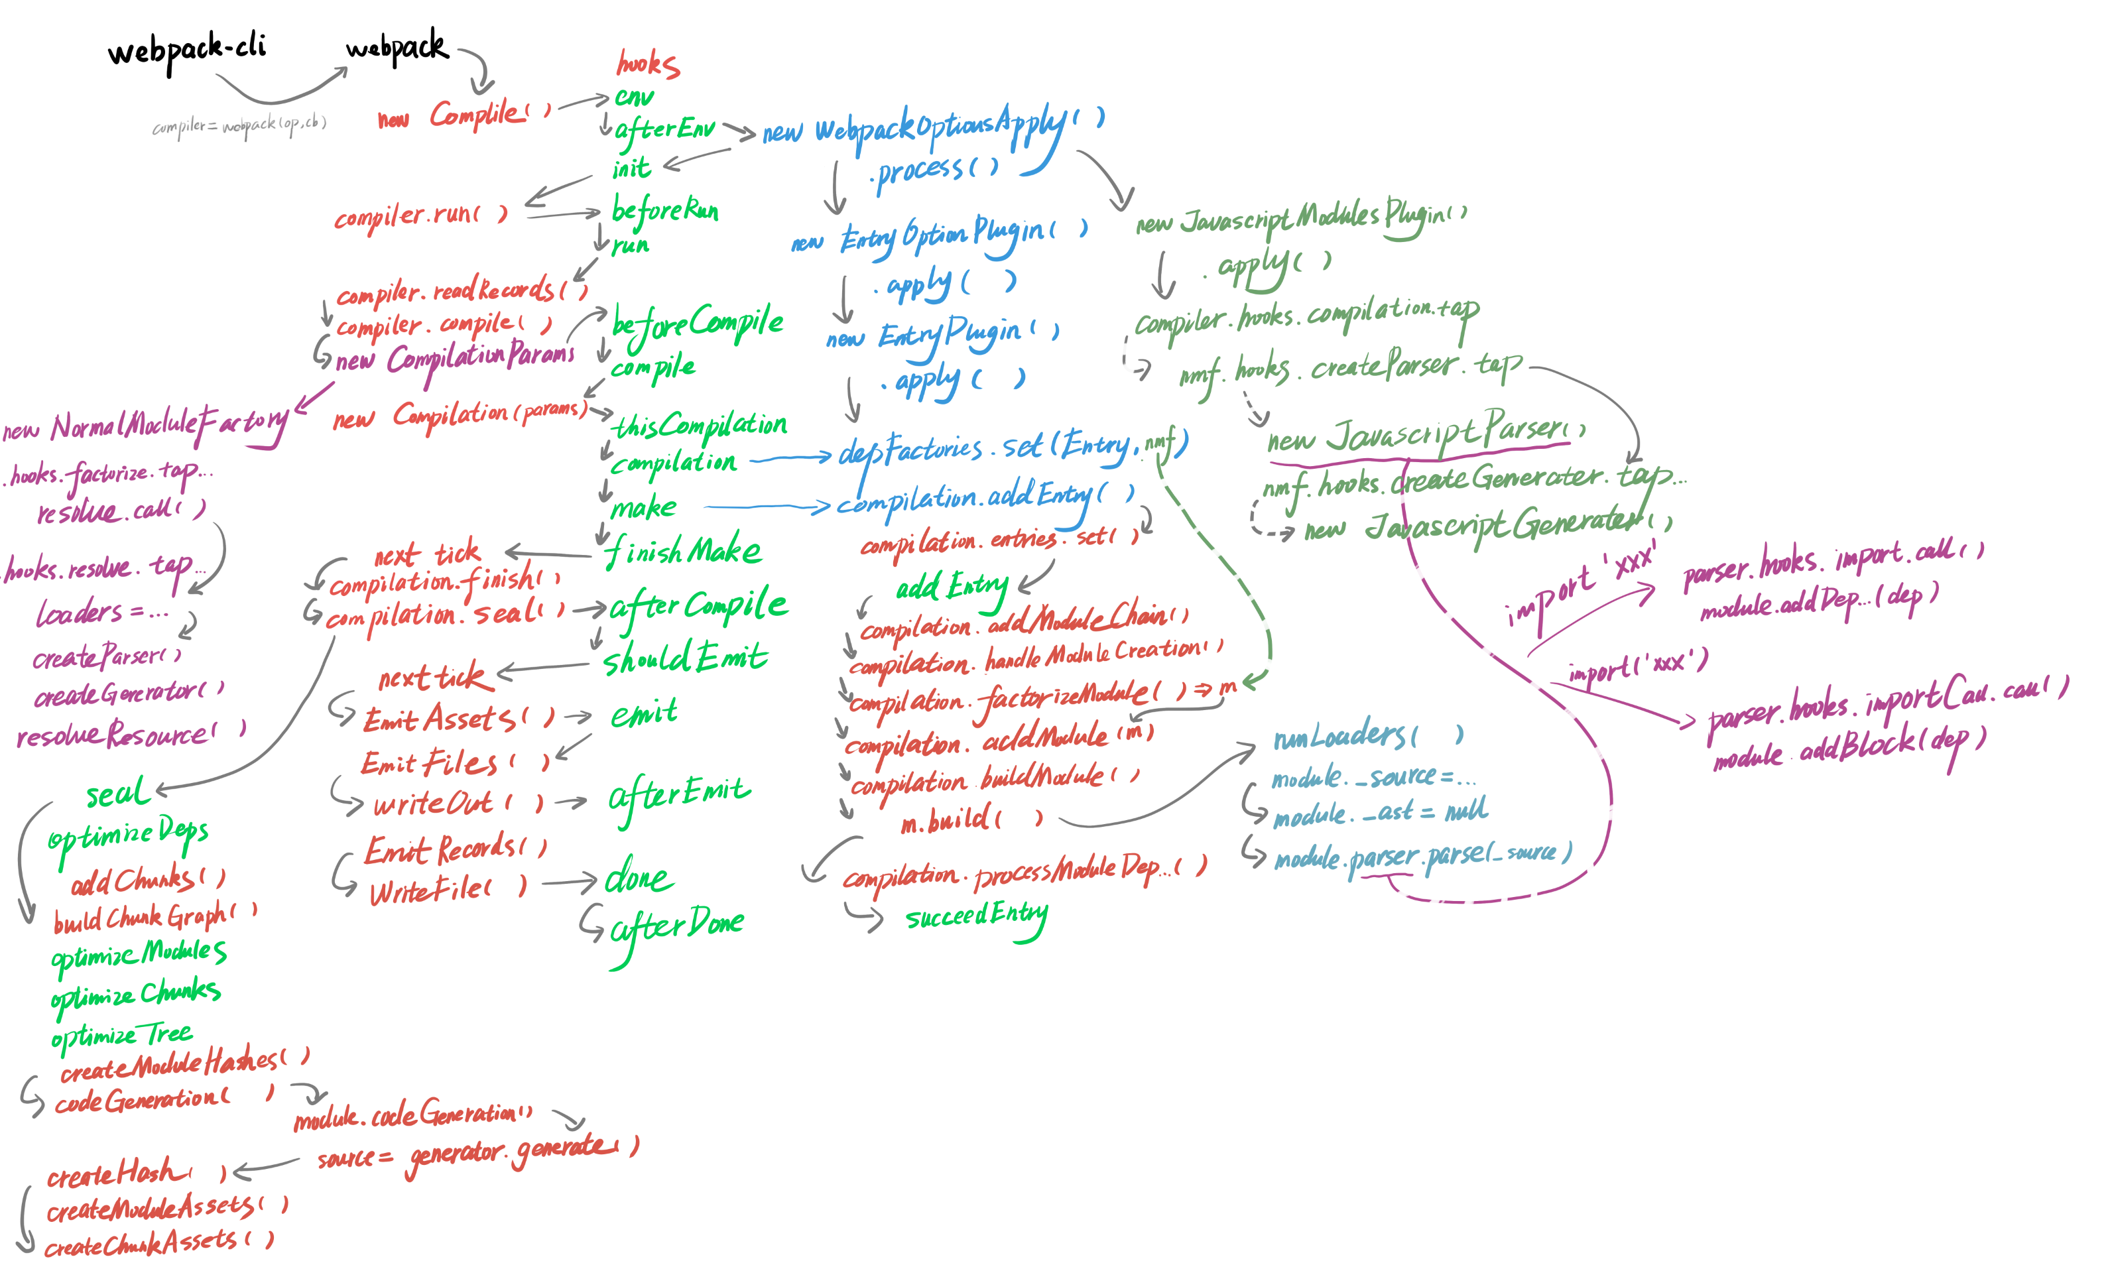

Slide 29
总结
没有新知识
这节课的内容我们在前面的课程基本都涉及了
parse、traverse、generate 都找到了
loader 的逻辑我们并没有细看 runLoaders()
ES6 转 ES5 相关逻辑没找到，有兴趣可以找一下
前面学到的代码技巧也在 webpack 源码中找到了
周边知识
tapable、事件、钩子
如何用 IDE 看源码（Fold All 功能、Back 功能）
看源代码也要记笔记！

Slide 30
Webpack 源码学习到此结束
再见

